Slide 1

ΔΕΟ40 – Διοίκηση Έργων
Επιμέλεια Ύλης: Βίκυ Βάρδα
ΔΙΚΤΥΑ – ΜΑΘΗΜΑ 1

Slide 2
Έργο είναι μια ακολουθία μοναδικών, σύνθετων και αλληλοσυσχετιζόμενων δραστηριοτήτων που αποσκοπούν στην επίτευξη κάποιου συγκεκριμένου σκοπού
Όλες οι δραστηριότητες του έργου θα πρέπει να ολοκληρωθούν μέσα σε περιορισμένο χρόνο και με περιορισμένο κόστος, ικανοποιώντας ταυτόχρονα τις απαιτούμενες προδιαγραφές ποιότητας
Η Διοίκηση Έργου είναι η εφαρμογή γνώσης, ικανοτήτων, εργαλείων και τεχνικών στις δραστηριότητες του έργου, ώστε να (υπερ)καλυφθούν οι ανάγκες και οι προσδοκίες των εμπλεκόμενων στο έργο

Slide 3
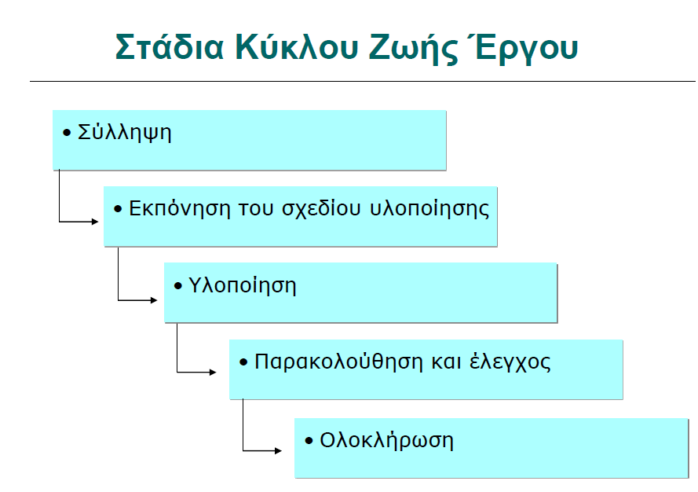

Slide 4
Δικτυωτό Γράφημα (Δίκτυο)
Είναι η σχηματική απεικόνιση της αλληλουχίας των δραστηριοτήτων που απαιτούνται για την υλοποίηση ενός έργου.
Αποτελείται από κόμβους και βέλη που τους συνδέουν, τα οποία αναπαριστώνται με κλειστά σχήματα (κύκλους, ελλείψεις ή παραλληλόγραμμα) και ευθύγραμμα προσανατολισμένα τμήματα, αντίστοιχα
Οι σχέσεις αλληλουχίας των δραστηριοτήτων χαρακτηρίζονται ως αμετάβλητες (μη αιρούμενες) ή μεταβλητές (αιρούμενες), ανάλογα με τη φύση τους
Η δικτυωτή ανάλυση είναι μέθοδος προγραμματισμού και ελέγχου έργων που περιλαμβάνει το σχεδιασμό του δικτύου και μια αλγεβρική διαδικασία υπολογισμού χρονικών παραμέτρων του έργου και των επιμέρους δραστηριοτήτων που το συνθέτουν

Slide 5
Μέθοδοι Δικτυωτής Ανάλυσης
Μέθοδος των κατά βέλος προσανατολισμένων δικτυωτών γραφημάτων (CPM, Critical Path Method)
Μέθοδος δικτυωτών γραφημάτων με πιθανοτική θεώρηση των χρόνων (PERT, Programme Evaluation and Review Technique)
Μέθοδος των κατά κόμβο προσανατολισμένων δικτυωτών γραφημάτων (MPM, Metra Potential Method ή PDM, Precedence Diagram Method)

Slide 6
Στάδια Εφαρμογής Δικτυωτής Ανάλυσης
Ανάλυση έργου σε δραστηριότητες
Καθορισμός σχέσεων αλληλουχίας μεταξύ δραστηριοτήτων
Προσδιορισμός μεθόδου εκτέλεσης δραστηριότητας
Εκτίμηση χρονικής διάρκειας-κόστους δραστηριότητας
Σχεδίαση δικτύου ανάλογα με τη μέθοδο δικτυωτής ανάλυσης που έχει επιλεγεί
Επίλυση του δικτύου
Κατάρτιση διαγράμματος Gantt
Εκτίμηση κόστους έργου και κατασκευή της καμπύλης προόδου

Slide 7
Μέθοδος CPM
Κανόνες Σχεδίασης Δικτύου CPM
Οι κόμβοι αναπαριστούν γεγονότα και τα βέλη δραστηριότητες
Το μήκος ενός βέλους και το σχήμα ενός κόμβου δεν αντιστοιχούν σε κάποιο φυσικό μέγεθος
Το δίκτυο έχει «ροή» από αριστερά (αρχικός κόμβος) προς τα δεξιά (τερματικός κόμβος) αλλά μπορεί να σχεδιαστεί και από τις δύο κατευθύνσεις
Κάθε δραστηριότητα έχει αρχή και τέλος.
Μεταξύ δύο γεγονότων μπορεί να υπάρχει μόνο μία δραστηριότητα
Μια δραστηριότητα Α προηγείται μίας δραστηριότητας Β όταν ο κόμβος τέλους της Α αποτελεί κόμβο αρχής της Β.
Μια δραστηριότητα ξεκινά μόνο όταν τελειώσουν οι δραστηριότητες που προηγούνται
Δεν επιτρέπονται κλειστοί βρόχοι
Δεν επιτρέπονται δραστηριότητες χωρίς επόμενη (εκτός από την τελευταία δραστηριότητα)

Slide 8
Δεν επιτρέπονται ανεξάρτητα γεγονότα (που δεν συνδέονται με κάποια δραστηριότητα)
Σε κάθε δίκτυο υπάρχει μόνο ένα γεγονός αρχής και μόνο ένα τέλους
Οι συμβολισμοί γεγονότων και δραστηριοτήτων είναι μοναδικοί σε κάθε γράφημα
Επιτρέπεται η χρήση τεχνητών δραστηριοτήτων (δραστηριοτήτων αναμονής με διάρκεια αλλά χωρίς κόστος), οροσήμων και πλασματικών δραστηριοτήτων (χωρίς διάρκεια και κόστος)

Slide 9
Οι πλασματικές δραστηριότητες απεικονίζονται με διακεκομμένα βέλη, έχουν μηδενική διάρκεια και δεν απαιτούν πόρους μια χρησιμεύουν :
Για την απεικόνιση δραστηριοτήτων με κοινούς κόμβους αρχής και τέλους
Για την απεικόνιση σύνθετων σχέσεων αλληλουχίας (π.χ. όταν η Α έπεται μόνο ενός μέρους της Β)
Για την αποφυγή πολλών γεγονότων αρχής και τέλους.
Στην περίπτωση που σε έναν κόμβο εισέρχεται μια δραστηριότητα που δεν προηγείται όλων των δραστηριοτήτων που εξέρχονται από αυτόν
Στην περίπτωση ύπαρξης οροσήμου για την ολοκλήρωση μιας δραστηριότητας με κοινό κόμβο τέλους με άλλες δραστηριότητες
Για την αποφυγή απεικόνισης περισσότερων σχέσεων αλληλουχίας από αυτές που υπάρχουν στην πραγματικότητα
Για την απεικόνιση επαναληπτικών έργων που αποτελούνται από την ίδια αλληλουχία δραστηριοτήτων

Slide 10
Χρονικά Στοιχεία Έργου
Ενωρίτερος χρόνος έναρξης δραστηριότητας (ESΩ ή ESij): o συντομότερος χρόνος που μπορεί να αρχίσει η εκτέλεση της δραστηριότητας. Προκύπτει από τον ενωρίτερο χρόνο του γεγονότος αρχής της EFi: ESij=EFi
Βραδύτερος χρόνος πέρατος δραστηριότητας (LFΩ ή LFij): ο βραδύτερος χρόνος που επιτρέπεται να περατωθεί η δραστηριότητα ώστε να μην παραταθεί η διάρκεια του έργου. Προκύπτει από το βραδύτερο χρόνο του γεγονότος πέρατός της LFj: LFij=LFj
Ενωρίτερος χρόνος πέρατος δραστηριότητας (EFΩ ή EFij): o συντομότερος χρόνος που αναμένεται να περατωθεί η δραστηριότητα. Ισούται με το άθροισμα του ενωρίτερου χρόνου του γεγονότος αρχής i συν τη διάρκεια της δραστηριότητας: EFij=EFi+Τij
Βραδύτερος χρόνος έναρξης δραστηριότητας (LSΩ ή LSij): ο βραδύτερος χρόνος που επιτρέπεται να αρχίσει η δραστηριότητα ώστε να μην παραταθεί η διάρκεια του έργου. Ισούται με τη διαφορά του βραδύτερου χρόνου του γεγονότος πέρατος j μείον τη διάρκεια της δραστηριότητας: LSij=LFj–Τij
ΣΥΝΕΠΩΣ: EFij=ESij+Τij και LSij=LFij–Τij

Slide 11
Ολικό χρονικό περιθώριο κάθε γεγονότος του έργου: το μέγιστο χρονικό διάστημα που μπορεί να καθυστερήσει η πραγματοποίηση του γεγονότος χωρίς να καθυστερήσει η εκτέλεση του έργου. Το ολικό χρονικό περιθώριο του γεγονότος i ισούται με: ΔΤοi=LFi–EFi
Ολικό χρονικό περιθώριο δραστηριότητας (ΔΤοΩ ή ΔΤοij): το μέγιστο χρονικό διάστημα που μπορεί να καθυστερήσει η ολοκλήρωση της δραστηριότητας χωρίς να καθυστερήσει η εκτέλεση του έργου. Ισχύει: ΔΤοij=LFj–(EFi+Tij)=LSij–ESij=LFij–EFij
Ελεύθερο χρονικό περιθώριο δραστηριότητας (ΔΤFΩ ή ΔΤFij): το διάστημα που μπορεί να καθυστερήσει η ολοκλήρωση της δραστηριότητας χωρίς να καθυστερήσει η έναρξη μίας από τις αμέσως επόμενες. ΔΤFij=EFj–(EFi+Tij)

Slide 12
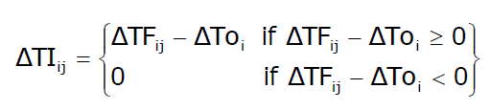

Ανεξάρτητο χρονικό περιθώριο δραστηριότητας (ΔΤΙΩ ή ΔΤΙij): Το χρονικό διάστημα που συγκεντρώνεται σε μία δραστηριότητα όταν όλες οι προηγούμενες τελειώσουν το βραδύτερο δυνατό και όλες οι επόμενες αρχίσουν το ενωρίτερο δυνατό. Ισχύει:
Στα δίκτυα CPM δεν συνηθίζεται πλέον ο υπολογισμός του ανεξάρτητου περιθωρίου
Το ελεύθερο και το ανεξάρτητο χρονικό περιθώριο μπορούν να πάρουν μόνο μη αρνητικές τιμές
Χωρίς την ύπαρξη πρόσθετων περιορισμών ισχύει
Κρίσιμη ονομάζεται μία δραστηριότητα της οποίας το ολικό χρονικό περιθώριο είναι μηδενικό, δηλαδή οι ενωρίτεροι και βραδύτεροι χρόνοι έναρξης και πέρατος της ταυτίζονται
Κρίσιμη διαδρομή είναι μία ακολουθία κρίσιμων δραστηριοτήτων από τον κόμβο αρχής του έργου ως τον κόμβο τέλους. Καθυστέρηση μίας κρίσιμης δραστηριότητας σημαίνει αντίστοιχη καθυστέρηση στην περάτωση του έργου
Σε κάθε δίκτυο υπάρχει τουλάχιστον μία κρίσιμη διαδρομή και αυτή έχει τη μεγαλύτερη χρονική διάρκεια από όλους τους κλάδους που οδηγούν από το γεγονός έναρξης στο γεγονός πέρατος του έργου
Η εύρεση της κρίσιμης διαδρομής και ο υπολογισμός της διάρκειάς της, που είναι και η διάρκεια ολοκλήρωσης του έργου, είναι ο σκοπός της επίλυσης του δικτύου

Slide 13

Επίλυση Δικτύου με τη Μέθοδο CPM
Για τον σχεδιασμό και την επίλυση του δικτύου μπορούν να χρησιμοποιηθούν δύο προσεγγίσεις:
Σχεδιασμός κατά βέλος προσανατολισμένων δικτυωτών γραφημάτων και επίλυση με βάση τα χρονικά στοιχεία των γεγονότων (τρόπος Α)
Σχεδιασμός κατά κόμβο προσανατολισμένων δικτυωτών γραφημάτων και επίλυση με βάση τα χρονικά στοιχεία των δραστηριοτήτων (τρόπος Β)

Slide 14
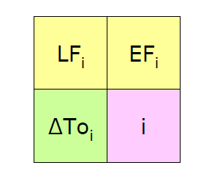
CPM - Χρονικά στοιχεία γεγονότος - Συμβολισμοί
i: γεγονός
LFi: Βραδύτερος χρόνος του γεγονότος i
EFi: Ενωρίτερος χρόνος του γεγονότος i
ΔΤοi: Ολικό χρονικό περιθώριο του γεγονότος i

Slide 15
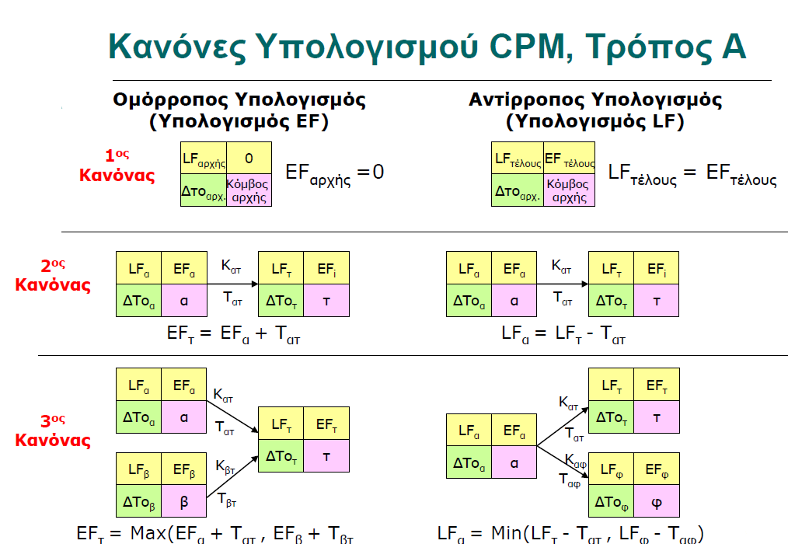

Slide 16
ΠΑΡΑΔΕΙΓΜΑ ΣΧΕΔΙΑΣΜΟΥ ΚΙ ΕΠΙΛΥΣΗΣ ΔΙΚΤΥΟΥ CPM
ΜΕΘΟΔΟΣ CPM – Κατανόηση Διαδικασίας με τη Χρήση Παραδείγματος
Το παράδειγμα στο οποίο θα βασιστούμε είναι το εξής:
Στον παρακάτω πίνακα δίνονται οι δραστηριότητες ενός έργου, η διάρκεια τους καθώς και οι σχέσεις αλληλουχίας που υπάρχουν. Σχεδιάστε το αντίστοιχο δίκτυο με τη μέθοδο των κατά βέλη προσανατολισμένων γραφημάτων, υπολογίστε όλα τα σχετικά στοιχεία χρόνων (ενωρίτεροι/βραδύτεροι χρόνοι, ελεύθερα/συνολικά περιθώρια) του δικτύου και αναγράψτε τις κρίσιμες διαδρομές.

Slide 17
Δραστηριότητα | Αμέσως Προηγούμενη | Διάρκεια (εβδομάδες)
A | - | 1
B | A | 4
C | A | 3
D | A | 7
E | B | 6
F | C,D | 2
G | E,F | 7
H | D | 9
I | G,H | 4

Slide 18
1. Σχεδιασμός Δικτύου
Εδώ μας δίνει τις αμέσως προηγούμενες για κάθε δραστηριότητα άρα εκείνη που δεν έχει προηγούμενη, στην περίπτωση μας η Α, θα είναι η πρώτη δραστηριότητα, αριστερά στο διάγραμμα. Οι δραστηριότητες B, C και D έχουν ως προηγούμενη τους την Α, άρα θα ξεκινούν από αυτή. Η δραστηριότητα Ε ξεκινάει μόλις τελειώσει η Β. Η F ξεκινά εφόσον ολοκληρωθούν οι C και D. Επειδή όμως δεν μπορώ να έχω παράλληλες δραστηριότητες που να ξεκινούν και να τελειώνουν μαζί, θα βάλω την F να ξεκινά κατευθείαν από την C και από την D μέσω μιας πλασματικής δραστηριότητας να ξεκινά η F. Η G ξεκινά όταν τελειώσουν οι F και Ε, άρα θα τις βάλω να καταλήγουν στον ίδιο κόμβο και από εκεί θα ξεκινά η G. H H θα ξεκινά εκεί που τελειώνει η D, ενώ θα τη φέρω να τελειώνει στον ίδιο κόμβο με την G , καθώς από τον κόμβο εκείνο θα ξεκινά η Ι, η οποία θα καταλήγει στον κόμβο τέλους.

Slide 20
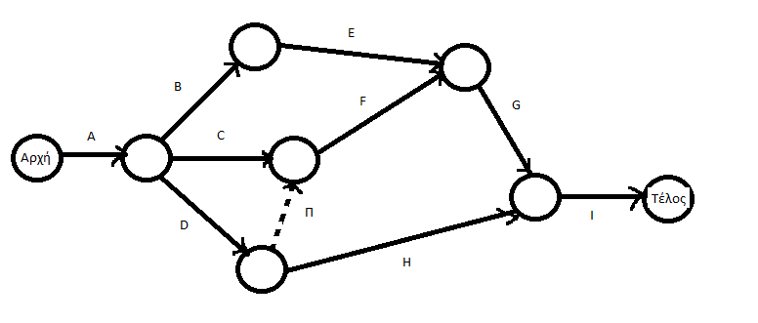
Άρα το δίκτυο θα είναι το εξής:

Slide 21
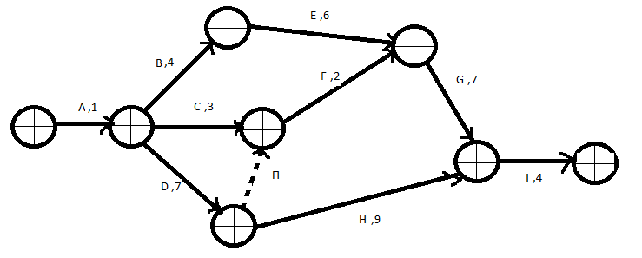

Slide 22
2. Επίλυση Δικτύου
Εφόσον σχεδιάσαμε το δίκτυο τώρα μπορούμε να το επιλύσουμε. Για ευκολία θα ασχοληθούμε με τον πρώτο τρόπο επίλυσης (και οι δύο τρόποι επίλυσης δίνουν τα ίδια αποτελέσματα). Το δίκτυο μεταφέρεται τώρα ως εξής:

Slide 23
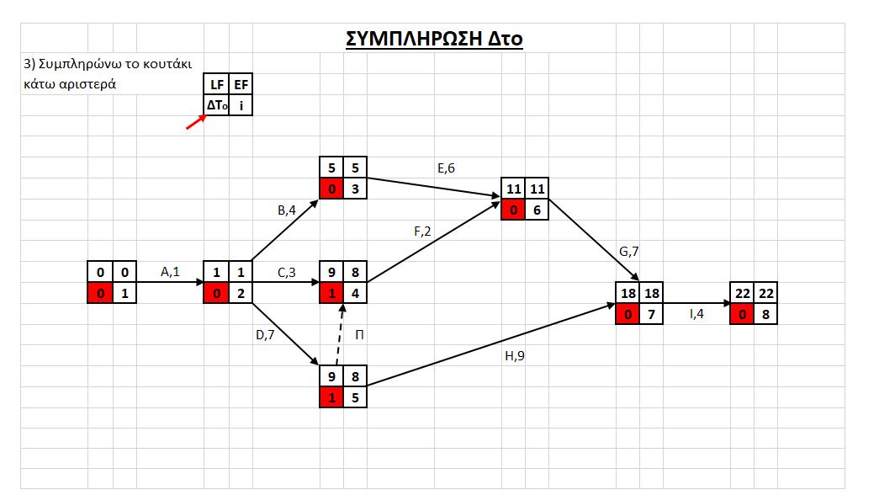

Slide 24

ΣΥΜΠΛΗΡΩΣΗ ΣΤΟΙΧΕΙΩΝ ΠΑΝΩ ΣΤΟ ΔΙΚΤΥΟ;
LFα | EFα
ΔΤ_{0α} | α
όπου:
EFα : το νωρίτερο πέρας του γεγονότος α
LFα : το αργότερο πέρας του γεγονότος α
ΔΤ_{0α} : το ολικό χρονικό περιθώριο του γεγονότος α
Α : είναι η ονομασία του γεγονότος

Slide 25
=> Πρώτα συμπληρώνω τα κάτω δεξιά κουτάκια για να ονομάσω τα γεγονότα. Δεν υπάρχει σωστός ή λάθος τρόπος αρίθμησης, αρκεί ο πρώτος κόμβος στα αριστερά να είναι το νούμερο 1 και ο τελευταίος κόσμος στα δεξιά να είναι το τελευταίο – μεγαλύτερο νούμερο, στην περίπτωση μας το 8.
=> Έπειτα ακολουθώ τον ομόρροπο υπολογισμό για να συμπληρώσω τα πάνω δεξιά κουτάκια (EFα). Το EFα στο κουτάκι αρχής είναι πάντα μηδέν. Στους κόμβους που καταλήγει ένα βέλος (μια δραστηριότητα) το ΕF προκύπτει προσθέτοντας το EF αρχής (από εκεί που ξεκινά το βέλος) με τη διάρκεια της δραστηριότητες. Στους κόμβους που καταλήγουν 2 ή περισσότερα βέλη, επιλέγω για το EF το μεγαλύτερο αποτέλεσμα εφόσον προσθέσω το EF αρχής με τη διάρκεια της δραστηριότητας.

Slide 26
Αναλυτικά:
Κόμβος | EFα
1 | Είναι κόμβος αρχής άρα EF=0
2 | Σε αυτόν καταλήγει μόνο η Α άρα EF=0+1=1
3 | Σε αυτόν καταλήγει μόνο η B άρα EF=1+4=5
4 | Σε αυτόν καταλήγει η C και η D μέσω της πλασματικής Π άρα θα πρέπει πρώτα να έχω υπολογίσει το EF στον κόμβο 5
5 | Σε αυτόν καταλήγει η D άρα EF=1+7=8. ΤΩΡΑ ΕΠΙΣΤΡΕΦΩ ΣΤΟΝ ΚΟΜΒΟ 4: στον 4 η C καταλήγει με 1+3=4 και η D μέσω της Π με 8+0=8. Εμείς κρατάμε το μεγαλύτερο αποτέλεσμα άρα στον κόμβο 4 ΕF-8
6 | Στον κόμβο 6 πηγαίνουν οι E και F. Η Ε πηγαίνει με 5+6=11 και η F με 8+2=10 ΑΡΑ επιλέγω το μεγαλύτερο αποτέλεσμα, δηλαδή το EF είναι 11.
7 | Στον κόμβο 7 καταλήγουν οι G και H. H G πηγαίνει με 11+7=18 και η Η με 8+9=17, άρα επιλέγω το μεγαλύτερο αποτέλεσμα το 18
8 | Στον τελευταίο κόμβο καταλήγει μόνο η Ι, με 18+4=22 άρα EF=22

Slide 27
Στη συνέχεια ακολουθώ τον αντίρροπο υπολογισμό για τα πάνω αριστερά κουτάκια, δηλαδή για το LFα. Τώρα ξεκινάω από τον τελευταίο κόμβο για να φτάσω στην αρχή.
Κόμβος | LFα
8 | Στον κόμβο τέλους πάντα LF=EF άρα εδώ LF=22
7 | Στον κόμβο 7 υπάρχει μια αρχή βέλους άρα το LF προκύπτει αφαιρώντας το LF τέλους μείον τη διάρκεια της δραστηριότητας Ι, δηλαδή 22-4=18
6 | Στον κόμβο 6 πηγαίνει μόνο η αρχή βέλους της G άρα LF=18-7=11
5 | Στον κόμβο 5 υπάρχουν δύο αρχές βέλους: από την Η και την πλασματική Π. Από την Η προκύπτει 18-9=9 και για να βρω τι προκύπτει από την Π θα πρέπει πρώτα να υπολογίσω το αποτέλεσμα για το LF του κόμβου 4
4 | Στον κόμβο 4 υπάρχει μόνο η αρχή του βέλους της F άρα LF=11-2=9. ΤΩΡΑ ΕΠΑΝΕΡΧΟΜΑΙ ΣΤΟΝ ΚΟΜΒΟ 5: Η Π έρχεται σε αυτόν με 9-0=9, ενώ και η Η με 9 άρα στον 5^{ο} κόμβο LF=9. ΑΝ ΔΕΝ ΗΤΑΝ ΙΔΙΑ ΤΑ ΑΠΟΤΕΛΕΣΜΑΤΑ ΘΑ ΔΙΑΛΕΓΑ ΤΟ ΜΙΚΡΟΤΕΡΟ
3 | Στον κόμβο 3 καταλήγει μόνο η Ε άρα LF=11-6=5
2 | Στον κόμβο 2 καταλήγει η αρχή από τρία βέλη. Η Β έρχεται με 5-4=1. η C με 9-3=6 και η D με 9-7=2. Επιλέγω το μικρότερο αποτέλεσμα άρα LF=1
1 | Στον κόμβο 1 καταλήγει η δραστηριότητα Α άρα LF=1-1=0. ΕΞΑΛΛΟΥ ΠΑΝΤΑ ΣΤΟΝ ΚΟΜΒΟ ΑΡΧΗΣ LF=EF=0

Slide 28
3. Δημιουργία Πίνακα Χρονικών Στοιχείων
Ο πίνακας χρονικών στοιχείων περιλαμβάνει τις εξής στήλες:
Δραστηριότητες: οι δραστηριότητες μου π.χ. Α, B, C κλπ. από τον πίνακα με τα δεδομένα
Γεγονότα:
Αρχής: βλέπω το κάτω δεξιά κουτάκι από το οποίο ξεκινά η δραστηριότητα π.χ. η Α ξεκινά στο 1
Τέλους: βλέπω το κάτω δεξιά κουτάκι στο οποίο καταλήγει η δραστηριότητα π.χ. η Α καταλήγει στο 2
Διάρκεια: η διάρκεια από τα δεδομένα του πίνακα
 | Γεγονότα |  |  | Νωρίτεροι Χρ. |  | Αργότεροι Χρ. |  | Περιθώρια
Δραστ. | Αρχής | Τέλους | Διάρκεια | ΕFi | EFj | LFi | LFj | Ολικό ΔΤ0ij | Ελεύθερο ΔΤFij

Slide 29
Νωρίτεροι χρόνοι:
EFi : βλέπω το πάνω δεξιά κουτάκι από το οποίο ξεκινά η δραστηριότητα π.χ. η Α έχει EFi = 0
EFj : βλέπω το πάνω δεξιά κουτάκι στο οποίο τελειώνει η δραστηριότητα π.χ. η Α έχει EFj = 1
Αργότεροι χρόνοι:
LFi : βλέπω το πάνω αριστερά κουτάκι από το οποίο ξεκινά η δραστηριότητα π.χ. η Α έχει LFi=0
LFj : βλέπω το πάνω αριστερά κουτάκι στο οποίο καταλήγει η δραστηριότητα π.χ. η Α έχει LFj=1
Περιθώρια:
Ολικό ΔΤ0ij : υπολογίζεται από τον τύπο ΔΤ0ij=LFj-(EFi+Tij) όπου Tij η διάρκεια
Ελεύθερο ΔΤFij : υπολογίζεται από τον τύπο ΔΤFij=EFj-(EFi+Tij)

Slide 30
Άρα ο ΠΙΝΑΚΑΣ ΧΡΟΝΙΚΩΝ ΣΤΟΙΧΕΙΩΝ στην άσκηση μας είναι ο εξής:
 | Γεγονότα |  |  | Νωρίτεροι Χρ. |  | Αργότεροι Χρ. |  | Περιθώρια
Δραστ. | Αρχής | Τέλους | Διάρκεια | ΕFi | EFj | LFi | LFj | Ολικό ΔΤ0ij | Ελεύθερο ΔΤFij
Α |  |  | 1 |  |  |  |  |  | 1-(0+1)=0
Β |  |  | 4 |  |  |  |  |  | 5-(1+4)=0
C |  |  | 3 |  |  |  |  |  | 8-(1+3)=4
D |  |  | 7 |  |  |  |  |  | 8-(1+7)=0
E |  |  | 6 |  |  |  |  |  | 11-(5+6)=0
F |  |  | 2 |  |  |  |  |  | 11-(8+2)=1
G |  |  | 7 |  |  |  |  |  | 18-(11+7)=0
H |  |  | 9 |  |  |  |  |  | 18-(8+9)=1
I |  |  | 4 |  |  |  |  |  | 22-(18+4)=0

Slide 31
Άρα ο ΠΙΝΑΚΑΣ ΧΡΟΝΙΚΩΝ ΣΤΟΙΧΕΙΩΝ στην άσκηση μας είναι ο εξής:
 | Γεγονότα |  |  | Νωρίτεροι Χρ. |  | Αργότεροι Χρ. |  | Περιθώρια
Δραστ. | Αρχής | Τέλους | Διάρκεια | ΕFi | EFj | LFi | LFj | Ολικό ΔΤ0ij | Ελεύθερο ΔΤFij
Α | 1 | 2 | 1 | 0 | 1 | 0 | 1 | 1-(0+1)=0 | 1-(0+1)=0
Β | 2 | 3 | 4 | 1 | 5 | 1 | 5 | 5-(1+4)=0 | 5-(1+4)=0
C | 2 | 4 | 3 | 1 | 8 | 1 | 9 | 9-(1+3)=5 | 8-(1+3)=4
D | 2 | 5 | 7 | 1 | 8 | 1 | 9 | 9-(1+7)=1 | 8-(1+7)=0
E | 3 | 6 | 6 | 5 | 11 | 5 | 11 | 11-(5+6)=0 | 11-(5+6)=0
F | 4 | 6 | 2 | 8 | 11 | 9 | 11 | 11-(8+2)=1 | 11-(8+2)=1
G | 6 | 7 | 7 | 11 | 18 | 11 | 18 | 18-(11+7)=0 | 18-(11+7)=0
H | 5 | 7 | 9 | 8 | 18 | 9 | 18 | 18-(8+9)=1 | 18-(8+9)=1
I | 7 | 8 | 4 | 18 | 22 | 18 | 22 | 22-(18+4)=0 | 22-(18+4)=0

Slide 32
4. Κρίσιμες Διαδρομές, Κρίσιμες Δραστηριότητες. Διάρκεια Έργου
Οι κρίσιμες δραστηριότητες είναι εκείνες που έχουν ΔΤ0ij = 0 άρα A,B,E,G,I. Οι δραστηριότητες αυτές συνθέτουν την κρίσιμη διαδρομή:Α➔Β➔Ε➔G➔I με διάρκεια 1+4+6+7+4=22.
Από το διάγραμμα αντίστοιχα βλέπω ποια γεγονότα (κόμβοι) έχουν 0 στο κάτω αριστερά κουτάκι, άρα αυτοί θα ενώνουν τις δραστηριότητες στην κρίσιμη διαδρομή.
Εδώ οι κόμβοι είναι 1,2,3,6,7,8 που ενώνουν αντίστοιχα τις δραστηριότητες Α➔Β➔Ε➔G➔I και η διάρκεια του έργου είναι εκείνη που εμφανίζεται στα πάνω κουτάκια του κόμβου τέλους.

Slide 33
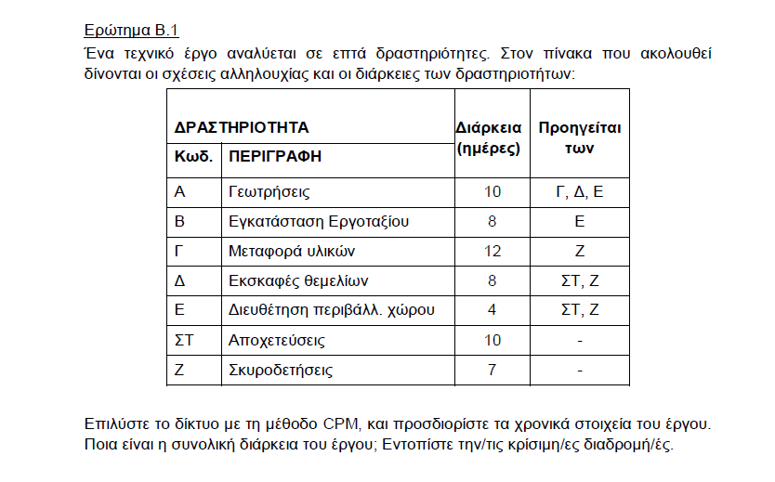
ΔΙΚΤΥΟ 2- CPM

Slide 34
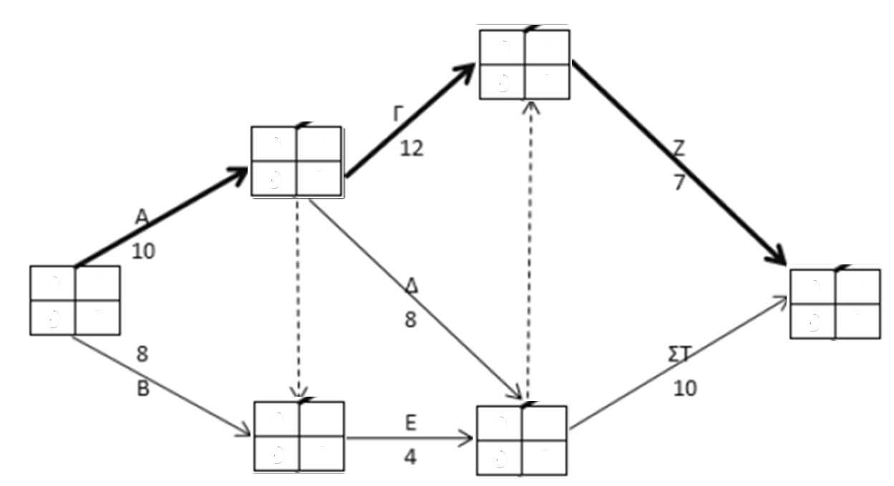

Slide 35
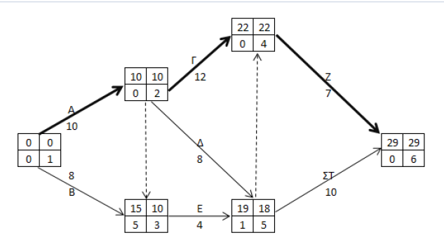

Slide 36
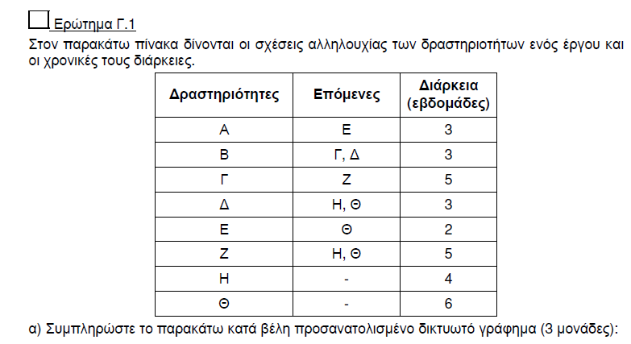
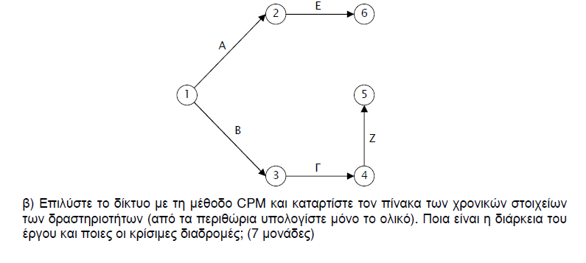
ΔΙΚΤΥΟ 3- CPM

Slide 37
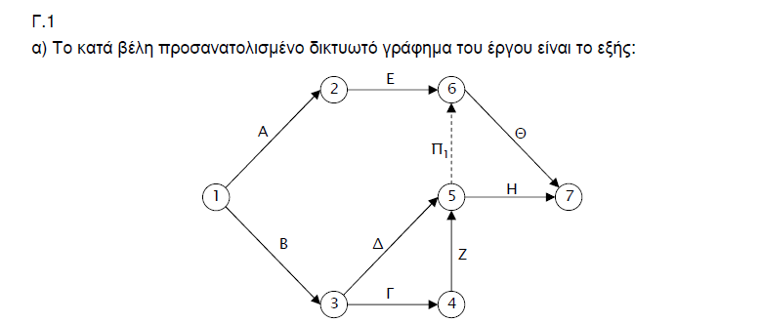
ΕΠΙΛΥΣΗ ΔΙΚΤΥΟΥ 3

Slide 38
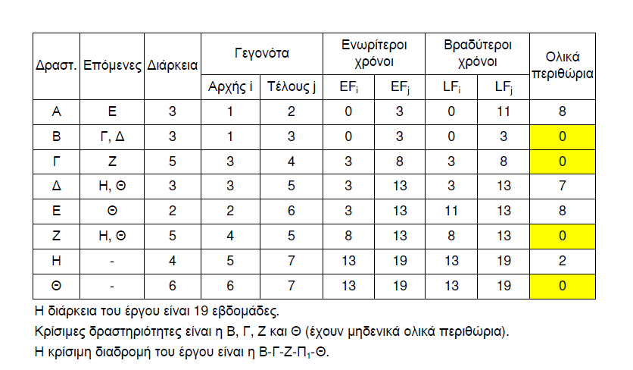
ΠΙΝΑΚΑΣ ΧΡΟΝΙΚΩΝ ΣΤΟΙΧΕΙΩΝ

Slide 39
ΤΡΟΠΟΣ ΕΥΡΕΣΗΣ ΑΡΧΙΚΩΝ ΚΑΙ ΤΕΛΙΚΩΝ ΔΡΑΣΤΗΡΙΟΤΗΤΩΝ

Slide 40
Σε έναν πίνακα ‘’προηγείται των’’
Αρχικές δραστηριότητες → Οι δραστηριότητες που δεν αναφέρονται καθόλου στην στήλη των ‘’προηγείται των’’, αφού δεν υπάρχουν δραστηριότητες που να προηγούνται των αρχικών.
Τελικές δραστηριότητες → Οι δραστηριότητες που δεν αναφέρονται καθόλου στην στήλη των δραστηριοτήτων (πρώτη στήλη) ή διαφορετικά, οι δραστηριότητες που αναφέρονται στην πρώτη στήλη και έχουν – στην δεύτερη στήλη των ‘’προηγείται των’’.

Slide 41
Σε έναν πίνακα ‘’έπεται των’’
Αρχικές δραστηριότητες → Οι δραστηριότητες που έχουν – στην στήλη των ‘’έπεται των’’, αφού οι αρχικές δραστηριότητες δεν έχουν από ‘’πίσω’’ τους καμία δραστηριότητα ή διαφορετικά, οι δραστηριότητες που δεν αναφέρονται καθόλου στην στήλη των δραστηριοτήτων (πρώτη στήλη) .
Τελικές δραστηριότητες → Οι δραστηριότητες που δεν αναφέρονται καθόλου στην στήλη των ‘’έπεται των’’, αφού δεν υπάρχουν δραστηριότητες που να έπονται/ακολουθούν τις τελικές δραστηριότητες

Slide 42
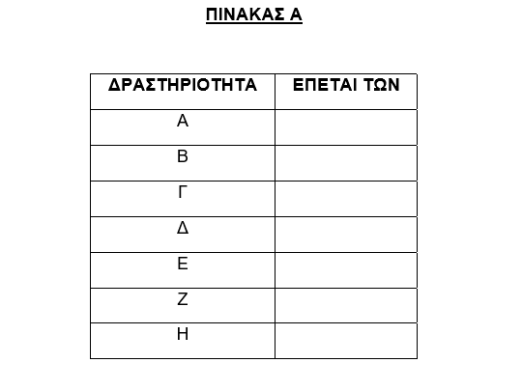
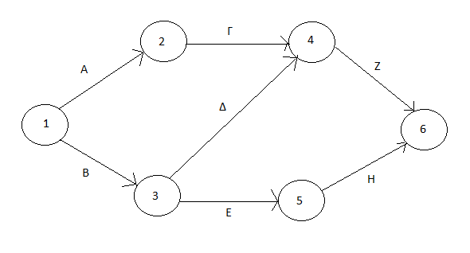
ΑΣΚΗΣΗ 1
1) Με βάση το δίκτυο που ακολουθεί, να συμπληρώσετε τους πίνακες Α και Β:

Slide 43
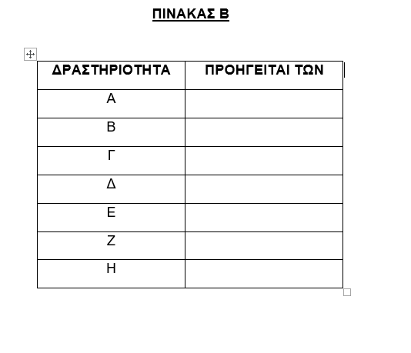

Slide 44
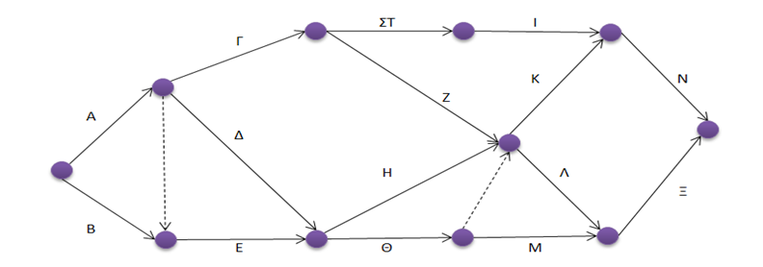
ΑΣΚΗΣΗ 2
2) Με βάση το δίκτυο που ακολουθεί, να συμπληρώσετε τους πίνακες Α και Β:

Slide 45
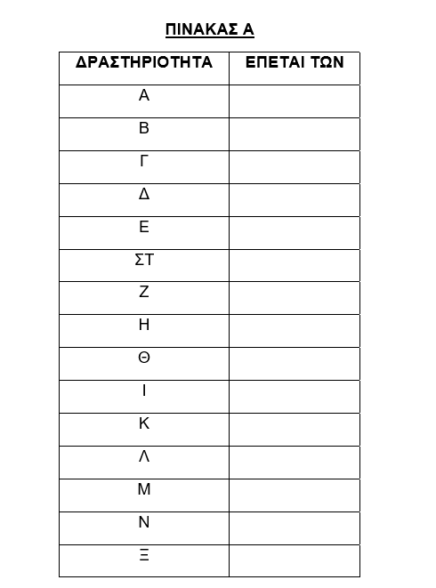
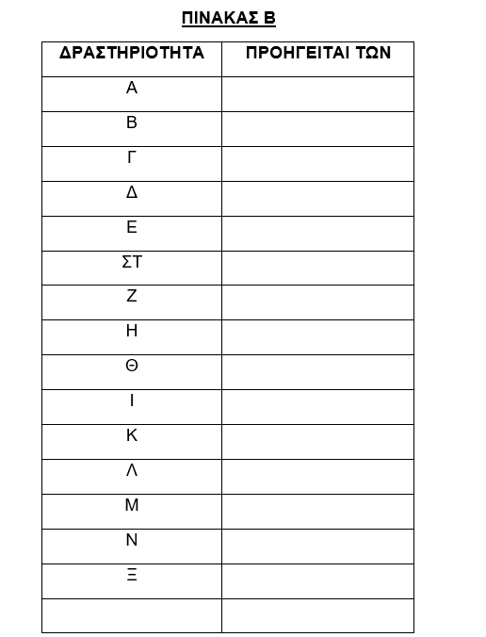

Slide 46
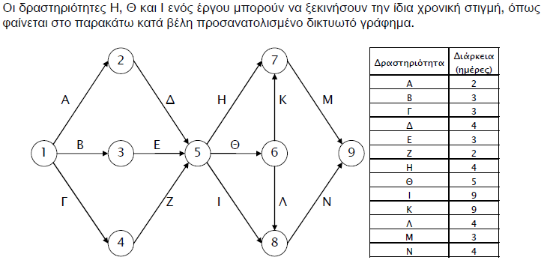
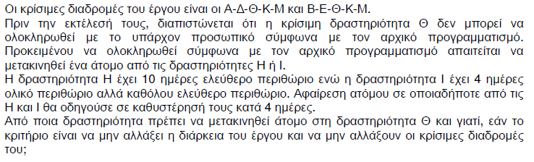
ΑΣΚΗΣΗ 3

Slide 47
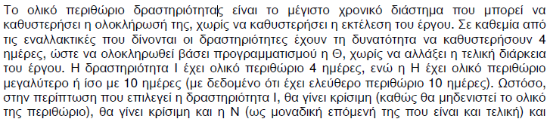
ΑΠΑΝΤΗΣΗ

Slide 48
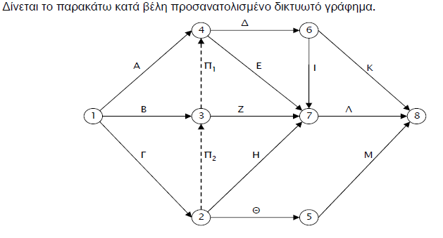
ΑΣΚΗΣΗ 4

Slide 49
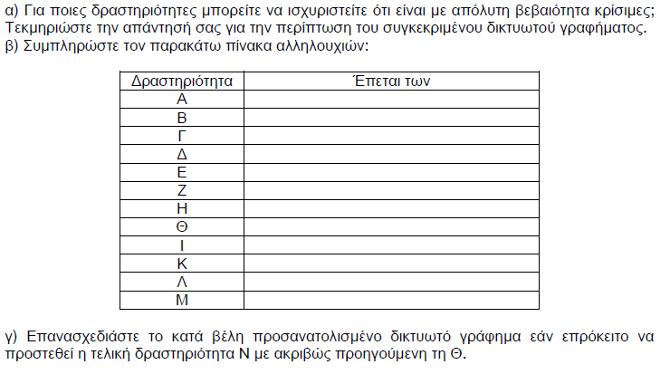


Slide 50
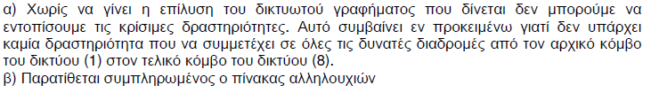
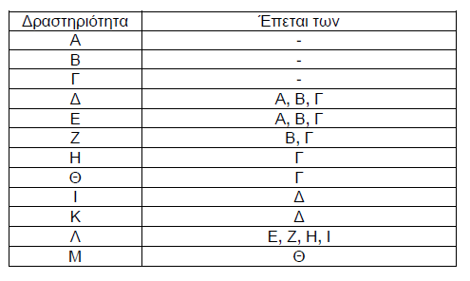
ΑΠΑΝΤΗΣΗ

Slide 52
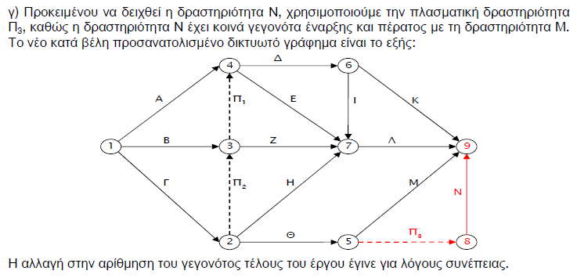

Slide 53
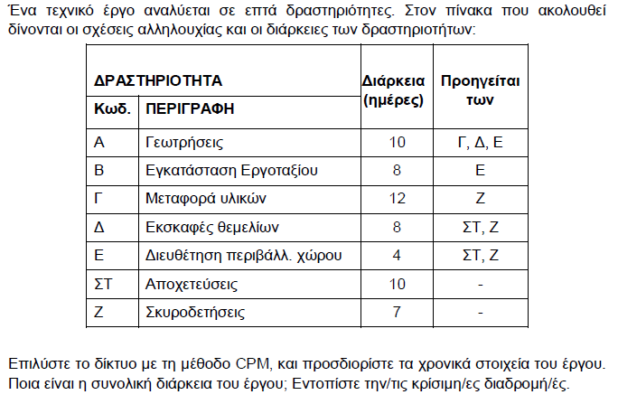
ΑΣΚΗΣΗ 6

Slide 54
